Slide 1





Extracción y consumo de gas
PROYECTO DATA SCIENCE:
DATA STORYTELLING.
EQUIPO:
Anabella Ciucci Giggi
Camila Dorlass
Agustín Peralta
1

Slide 2

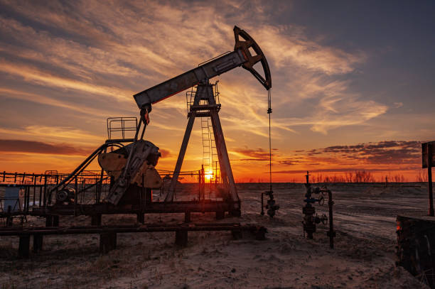
Extracción y consumo de gas
INTRODUCCIÓN
I
N
D
I
C
E
PREGUNTAS E HIPÓTESIS
ANÁLISIS REALIZADO
CONCLUSIONES
2

Slide 3
Extracción y consumo de gas
En el presente trabajo analizaremos cuales son los comportamientos y relación entre la producción de gas y su consumo.
A través de las siguientes hipótesis:
-¿Los países que más producen gas, son a su vez los que mas lo consumen?
-Relación entre el consumo de gas y sus derivados con la población. ¿a mayor población habrá un mayor consumo?
-¿Cuáles fueron los 5 países que tuvieron un mayor consumo y cuáles los que tuvieron una mayor producción?
I
N
T
R
O
D
U
C
C
I
O
N
3

Slide 4
Extracción y consumo de gas
Audiencias que está dirigido el siguiente trabajo :
-Tomadores de decisiones en la industria petroquímica
-Entes reguladores gubernamentales
-Inversores
-Académicos y expertos en el sector energético: incluyendo profesores y científicos.
I
N
T
R
O
D
U
C
C
I
O
N
4

Slide 5

Extracción y consumo de gas
P
R
E
G
U
N
T
A
S
E
H
I
P
O
T
E
S
I
S
Nuestras inquietudes pasan principalmente en:
-Establecer relación directamente proporcional entre países que son grandes productores y a su vez son grandes consumidores
-Países buscan abarcar mercado interno o exportar
-Países consumidores intentan "ahorrar" consumo
5

Slide 6

Extracción y consumo de gas
DATA SET en formato CSV
Nombre: Fuel Producción vs Consumption.csv
Información utilizada:
Consumo de gas por país (m3)
Producción de gas por país (m3)
Población por países (Cantidad de individuos)
Países ( nombre de cada uno)
Fecha de cada información (Año)
METADATA
Asimismo, haremos uso de una API que nos ayude a analizar el comportamiento de otro recurso energético que nos interesa comparar, la electricidad en Kwh per cápita por país. (fuente www.datos.gob.ar)
6

Slide 7
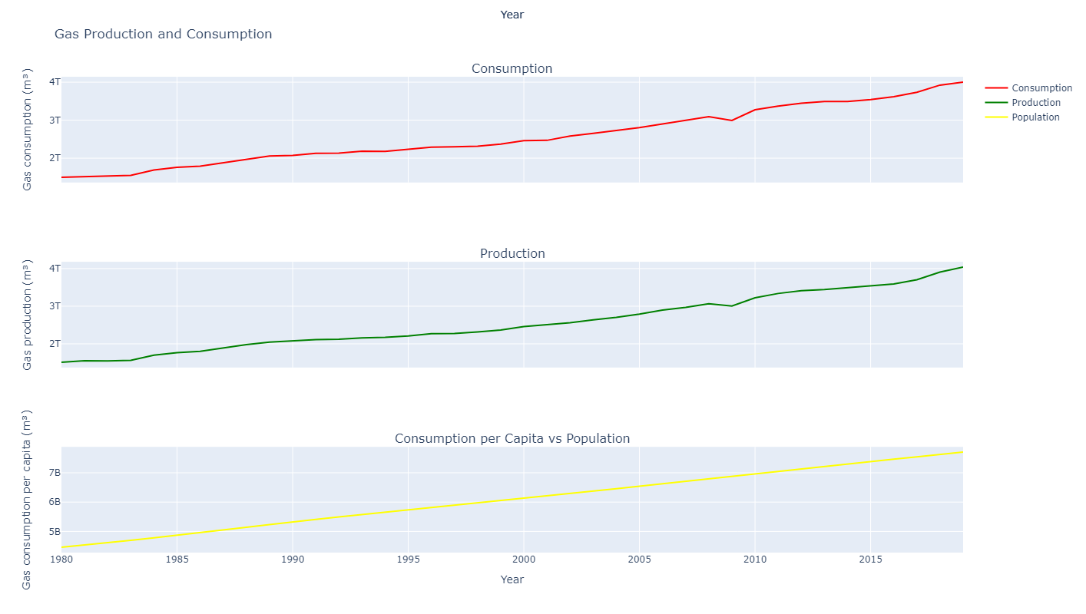
Extracción y consumo de gas
Producción vs Consumo.
A
N
A
L
I
S
I
S
7

Slide 8
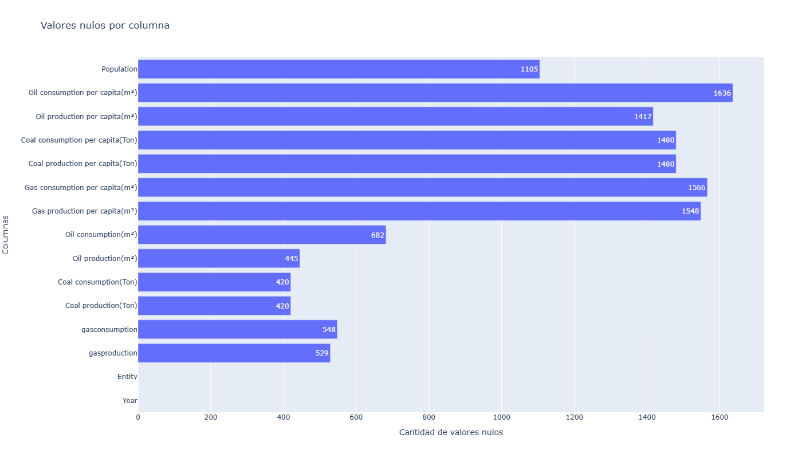
Extracción y consumo de gas
Limpieza sobre dataset
A
N
A
L
I
S
I
S
8

Slide 9
Extracción y consumo de gas
A
N
A
L
I
S
I
S
En este punto de nuestro análisis, queremos averiguar cuáles son los 10 países que más producen, y los 10 que más consumen.
Asimismo, podremos analizar y aventurar los diferentes motivos por los cuales, existen diferencias entre el consumo y la producción.
9

Slide 10
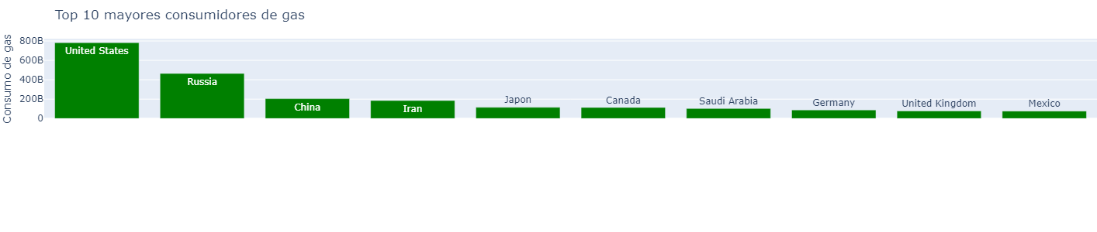
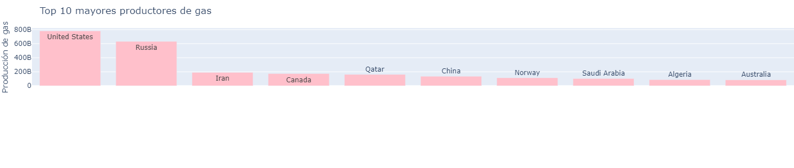
Extracción y consumo de gas
A
N
A
L
I
S
I
S
10

Slide 11
Extracción y consumo de gas
Diferencias
-Más producción ≠ más consumo
-Población menor
-Comercialización hacia otros países
-Mayores productores y consumidores (Estados Unidos y Rusia)
-Motivo de conflictos económicos, políticos, y bélicos
A
N
A
L
I
S
I
S
11

Slide 12
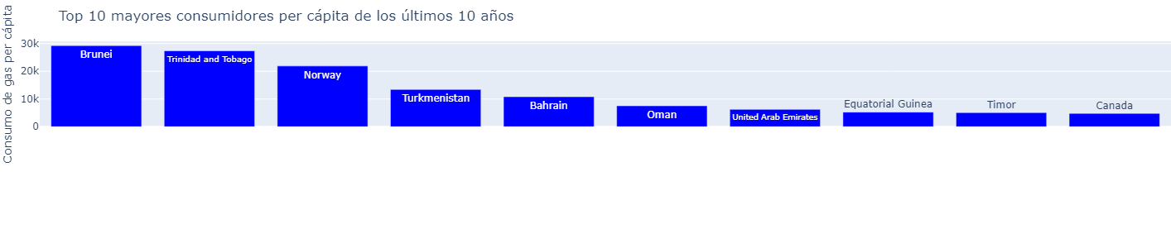
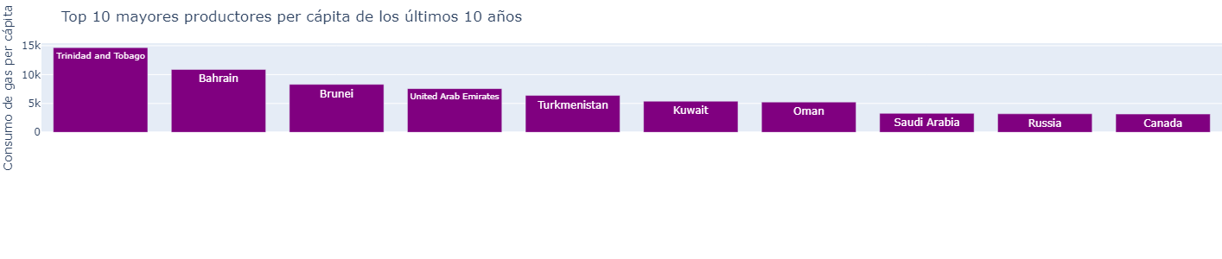
Extracción y consumo de gas
TOP 10 de productores y consumidores per cápita de los últimos 10 años
A
N
A
L
I
S
I
S
12

Slide 13
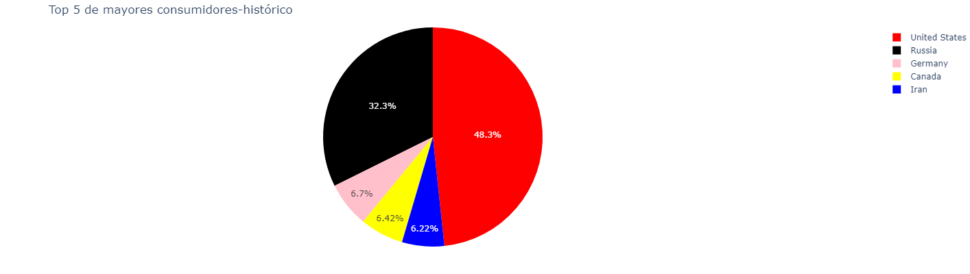
Extracción y consumo de gas
TOP 5 mayores consumidores histórico
A
N
A
L
I
S
I
S
13

Slide 14
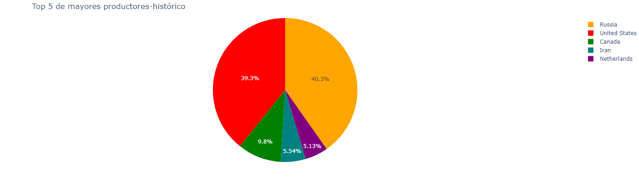
Extracción y consumo de gas
TOP 5 mayores productores histórico
A
N
A
L
I
S
I
S
14

Slide 15
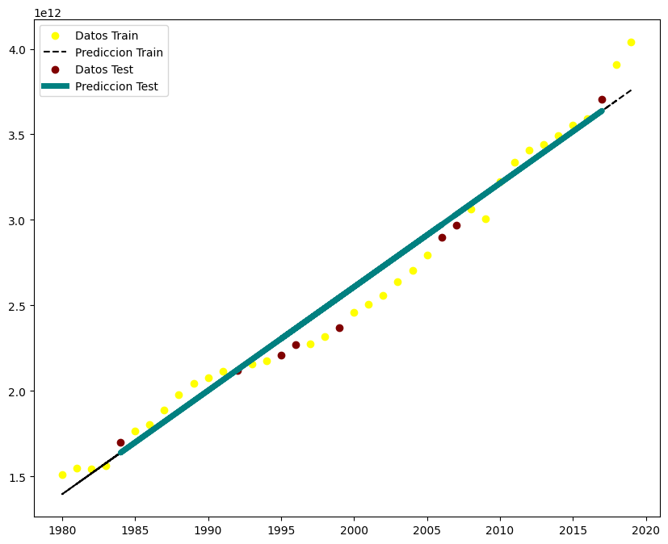
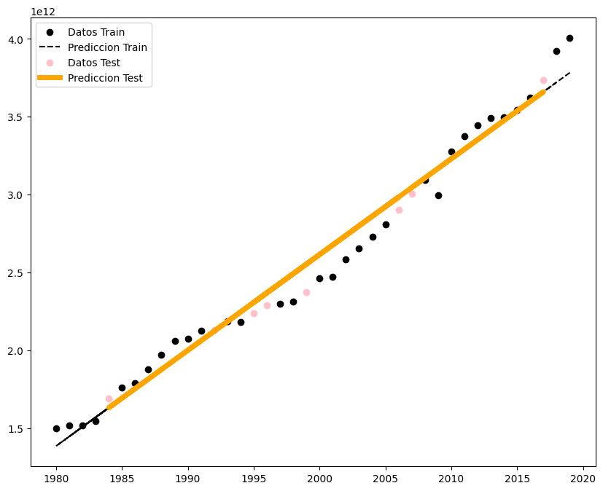
Extracción y consumo de gas
Regresión lineal & Predicción
Producción Consumo
A
N
A
L
I
S
I
S
15

Slide 16

Extracción y consumo de gas
Según el análisis realizado las conclusiones que podemos destacar, son:
El consumo de un recurso natural está determinado por la disponibilidad que hay en un país, junto con factores económicos y demográficos.
Los países más ricos son los que mayor capacidad de consumo tienen
El consumo de gas sobrepasará la cantidad que se extraiga.
Es imperioso, como sociedad, que busquemos otras formas de energía que sean renovables, con el fin de que no ocurra un desabastecimiento masivo de forma intempestiva.
La inversión en energías renovables tales como la nuclear, eólica, hídrica y solar
C
O
N
C
L
U
S
I
O
N
E
S
16

